Slide 2
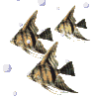


Tự nhiên và Xã hội

Slide 3





校园
安全
Cùng khởi động nhé!

Slide 4

Em hãy kể tên các con vật có trong bài hát vừa rồi

Slide 5
Tự nhiên và xã hội
Các con vật quanh em

Slide 6
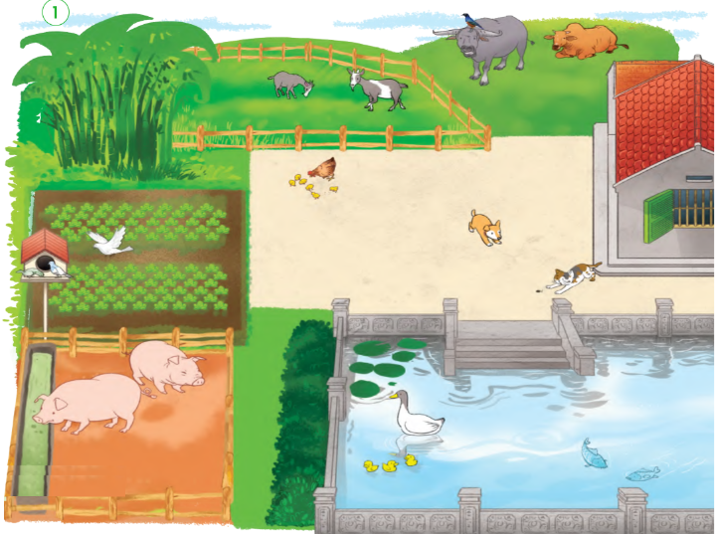
Hoạt động 1
Làm việc theo cặp
Trong hình có con vật nào?

Slide 7


Hoạt động 1: Nhận biết một số con vật
Hãy kể về các con vật mà em biết

Slide 8
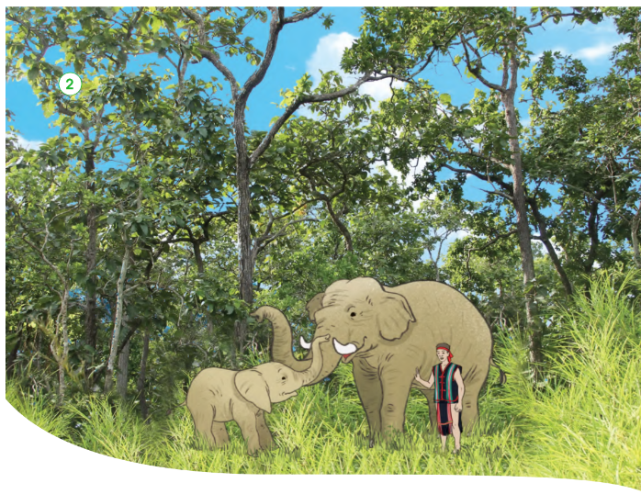
Xung quanh chúng ta có rất nhiều con vật. Chúng có hình dạng, kích thước và màu sắc khác nhau
Voi là động vật thân thiết và là biểu tượng văn hóa của đồng bào các dân tộc ở Tây Nguyên.
Chúng cần được bảo vệ.

Slide 9
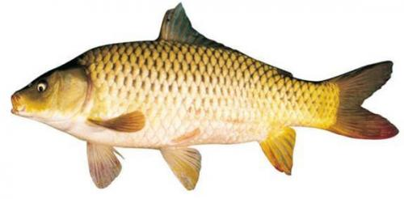
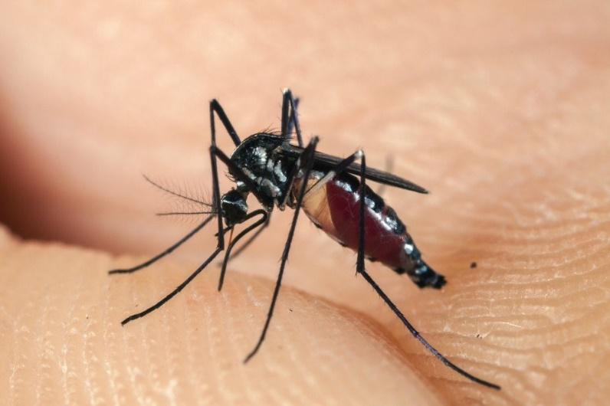
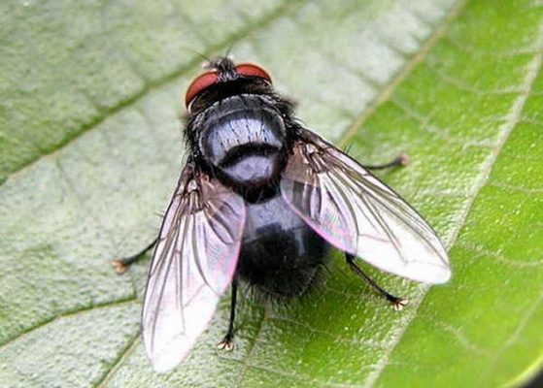
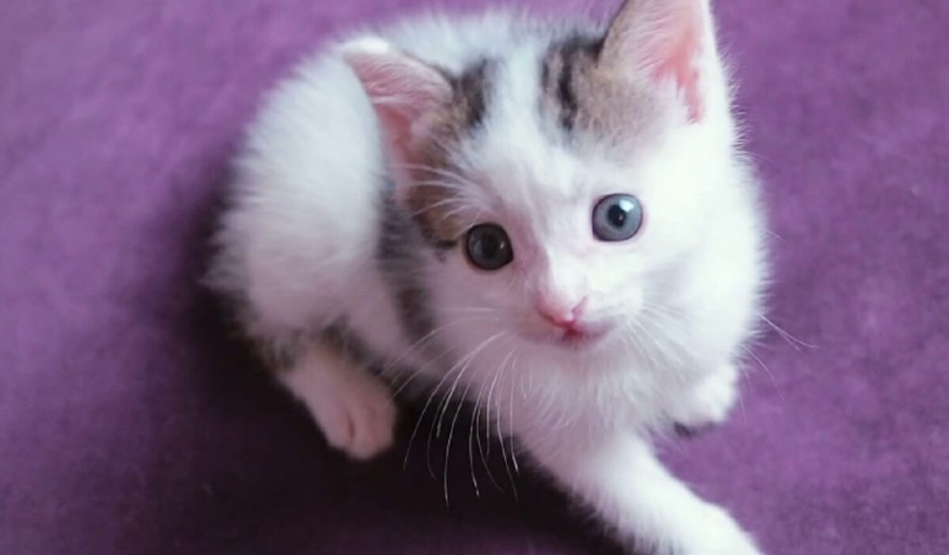
Con cá
Hoạt động 2: Thi gọi tên một số con vật
Con muỗi
Con ruồi
Con mèo

Slide 10
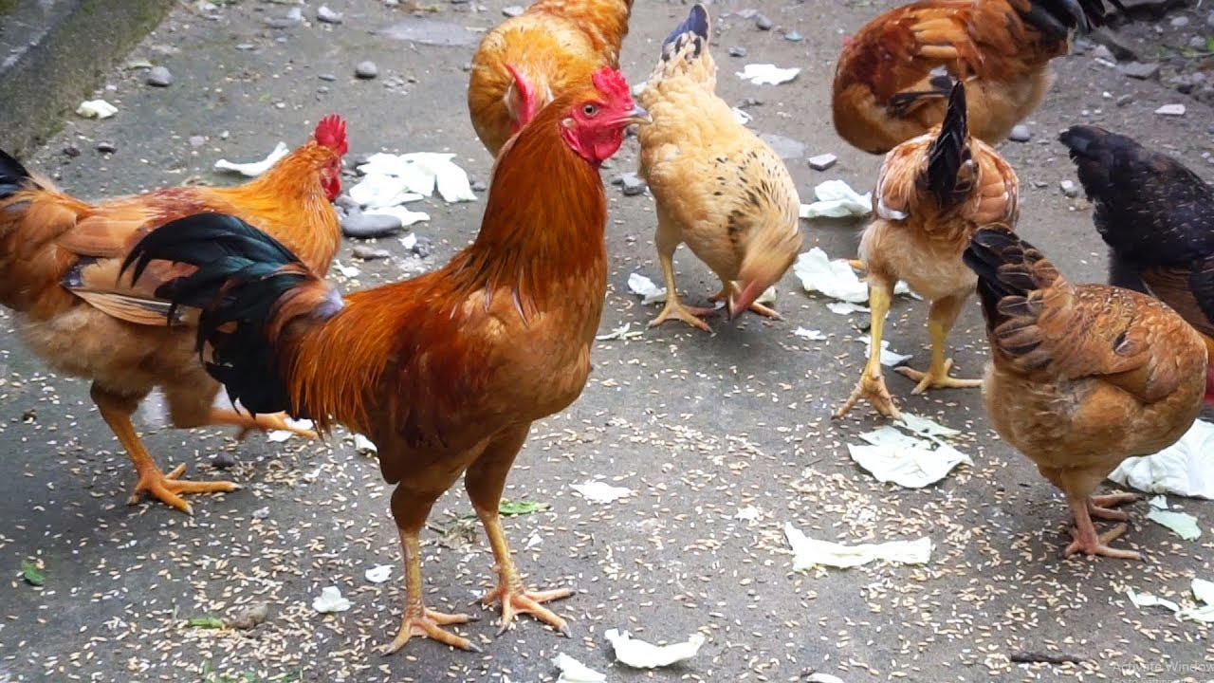
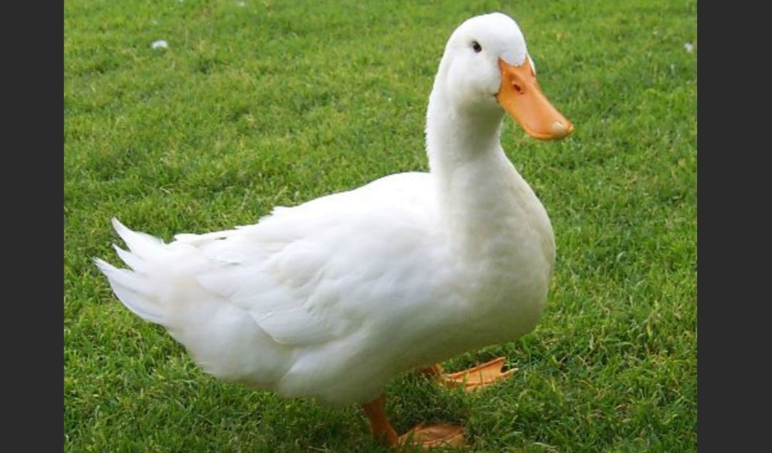
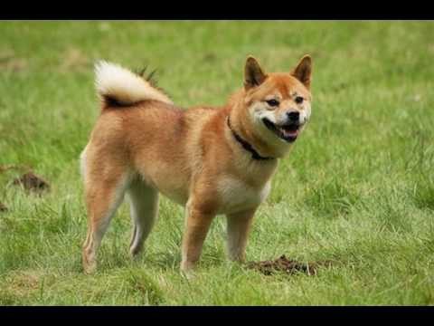
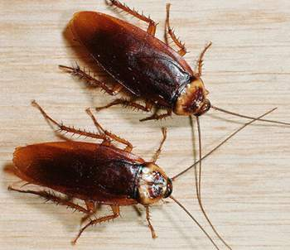
Con gà
Hoạt động 2: Thi gọi tên một số con vật
Con vịt
Con chó
Con gián

Slide 11
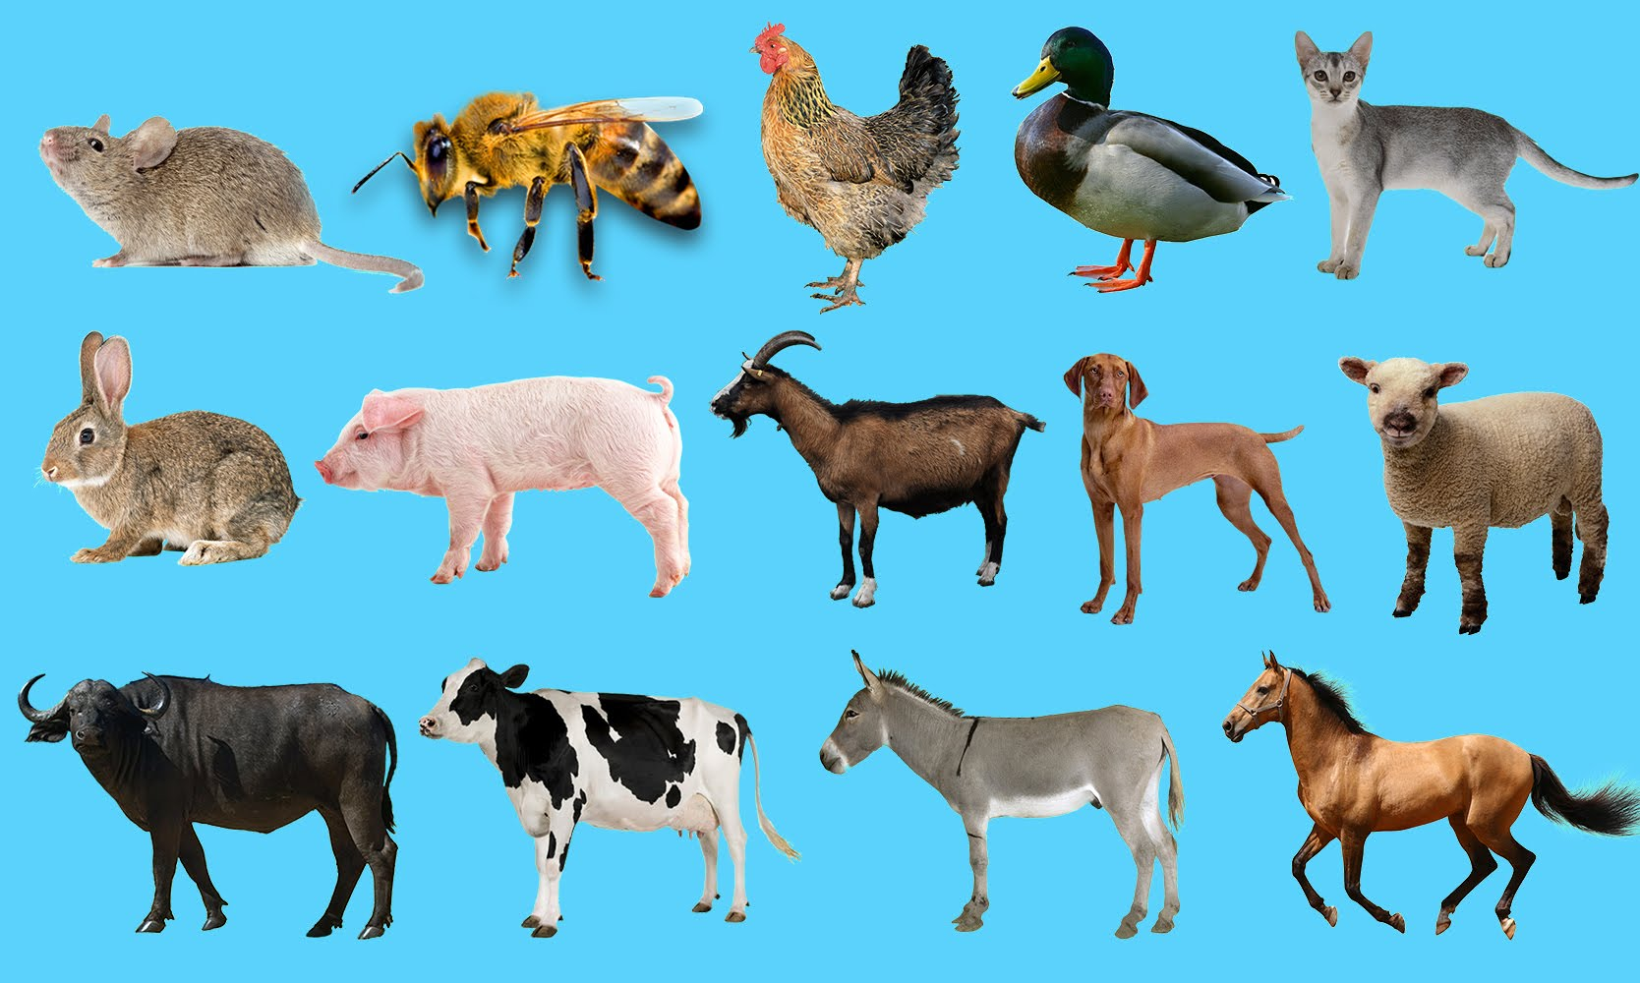
Hoạt động 2: Thi gọi tên một số con vật

Slide 12
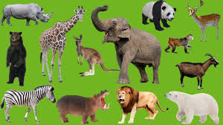
Nhiều loại động vật hoang dã cần được bảo vệ
Em có biết

Slide 13
Hoạt động nối tiếp

Slide 14
Em hãy diễn tả bằng hành động, từ ngữ hoặc thơ để bạn đoán con vật.

Slide 15
Kể tên các bộ phận bên ngoài của con chim
Đáp án: Đầu, cánh, chân, đuôi

Slide 16




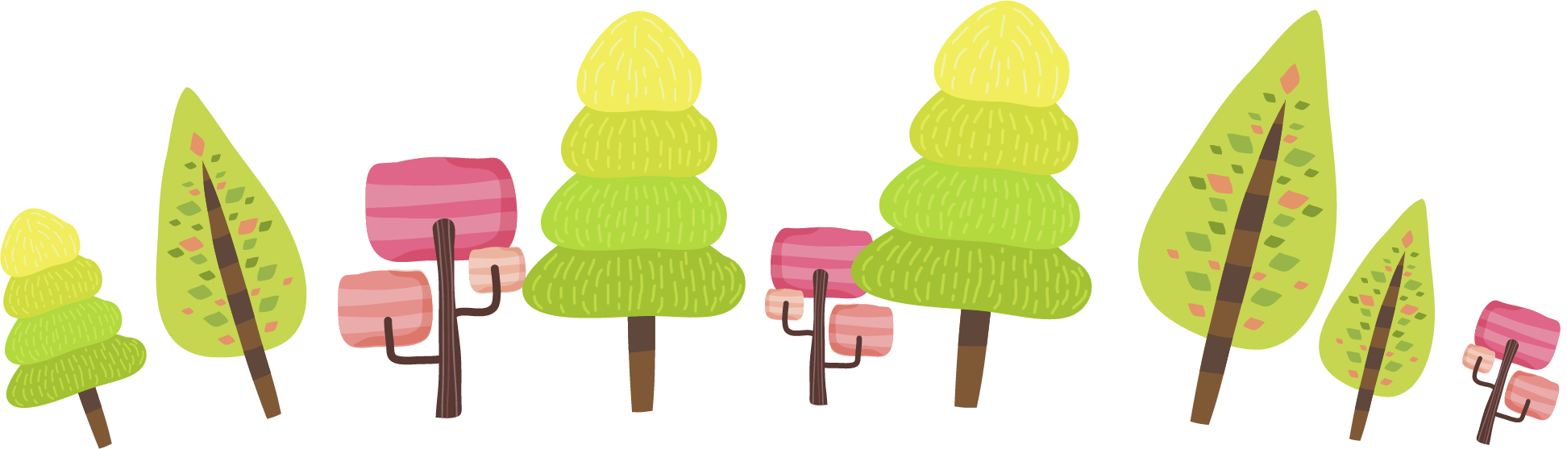
Tạm biệt và
hẹn gặp lại!

